Slide 1

Face Recognition System
指導老師:陳朝烈
學生:蔡文琛
班級:電子4A
學號:0552050
指導老師:陳朝烈
學生: 0552050蔡文琛
0552062朱可望
0552050陳宇鎮

Slide 2

目錄
01
專案需求描述
02
專案需求描述
專案分析
專案分析
03
專案設計
專案設計

Slide 3


專案需求描述-功能需求
1
能正確抓取出影像內的人臉
2
能正確辨識已建檔的人物

Slide 4
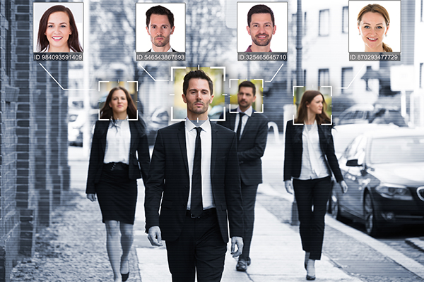
專案需求描述-功能需求
1
能正確抓取出影像內的人臉
在抓取出影像中最像人臉的3個區塊
2
能正確辨識已建檔的人物
若該人物以建檔，可以正確的顯示出該人物的資料
圖片來源

Slide 5
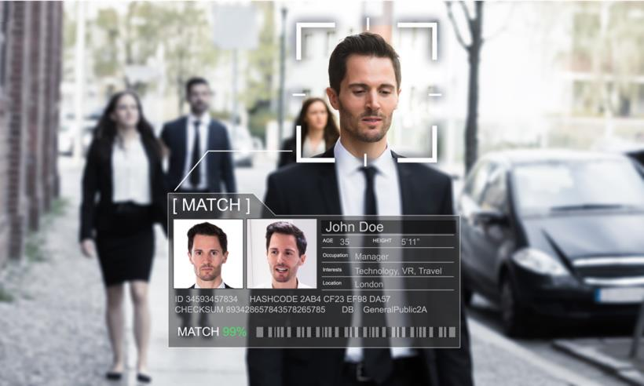
專案需求描述-功能需求
1
能正確抓取出影像內的人臉
在抓取出影像中最像人臉的3個區塊
2
能正確辨識已建檔的人物
若該人物以建檔，可以正確的顯示出該人物的資料
圖片來源

Slide 6
專案需求描述-介面需求-1
1.擷取臉部區域
2.統一圖片大小
3.分配至其他樹莓派
臉部圖片
臉部圖片’
臉部圖片’
6. 更新影像畫面
辨識結果
5.辨識結果
回傳至主樹莓派
機器學習
模型
4.特徵擷取

Slide 7
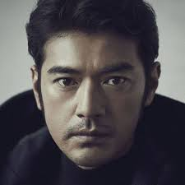
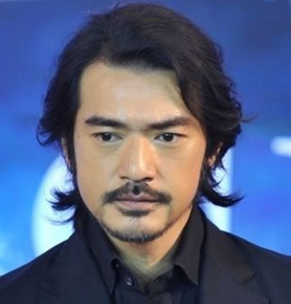
專案需求描述-介面需求-2
2.取得臉部特徵
與個人資料
訓練資料集
1.取得臉部特徵
臉部特徵
1.讀取臉部圖片
3.訓練
3.顯示人物資訊
2.輸入模型
機器學習
結果
機器學習
模型
訓練
實戰

Slide 8
專案需求描述-效能需求
在影像未刻意干擾時，能在1秒內完成所有運算，達到可每秒更新辨識結果

Slide 9
專案需求描述-限制需求
嵌入式平台: 樹莓派 * 2
作業系統: Ubuntu
軟體版本: Python 3.6
OpenCV 3.4.2
擴充元件: USB攝影機

Slide 10
專案分析-Breakdown
Face Recognition System
人物建檔
人臉擷取
修正
實裝
輸入個人資料
儲存個人資料
擷取人臉區域
挑選訓練特徵
測試訓練結果
分析訓練結果
分散計算難度
建立特徵
資料庫
訓練
訓練
統一像素大小
輸出臉部圖片
更新辨識結果

Slide 11
專案設計
Camera
視窗介面
Image
人臉偵測
Personal information
Result
Face image
人臉辨識模型
Feature
特徵擷取
Face image’
圖片像素
統一

Slide 12
專案設計
Camera
Image
Personal information
視窗介面
人臉偵測
Result
Face image
Face image’
人臉辨識模型
Feature
特徵擷取
圖片像素
統一
Input | Data structure
Video | int 1280p*720p*3ch*60/s
Personal information | char name 8B*3*k char class 8B*4*k Int ID 4B*7*k
Result | Boolean k
Output | Data structure
Image | Int 1280p*720p*1ch

Slide 13
專案設計
Camera
Image
Personal information
視窗介面
人臉偵測
Result
Face image
Face image’
人臉辨識模型
Feature
特徵擷取
圖片像素
統一
Input | Data structure
Image | Int 1280p*720p*1ch
Output | Data structure
Face image | Int 64⁺p*64⁺p*1ch*k

Slide 14
專案設計
Camera
Image
Personal information
視窗介面
人臉偵測
Result
Face image
Face image’
人臉辨識模型
Feature
特徵擷取
圖片像素
統一
Input | Data structure
Face image | Int 64⁺p*64⁺p*1ch*k
Output | Data structure
Face image | Int 64p*64p*1ch*k

Slide 15
專案設計
Camera
Image
Personal information
視窗介面
人臉偵測
Result
Face image
Face image’
人臉辨識模型
Feature
特徵擷取
圖片像素
統一
Input | Data structure
Face image | Int 64p*64p*1ch*k
Output | Data structure
Feature | Float 4B*68*k

Slide 16
專案設計
Camera
Image
Personal information
視窗介面
人臉偵測
Result
Face image
Face image’
人臉辨識模型
Feature
特徵擷取
圖片像素
統一
Input | Data structure
Feature | Float 4B*68*k
Output | Data structure
Result | Boolean k

